Slide 1
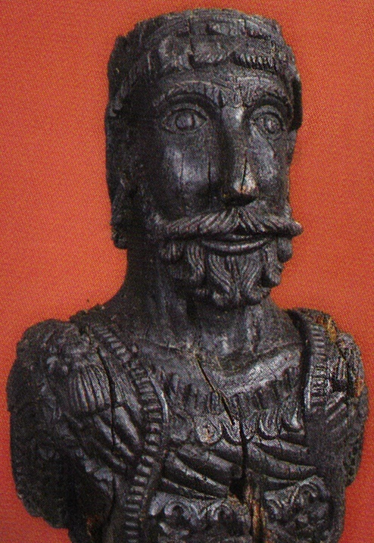

Slide 2
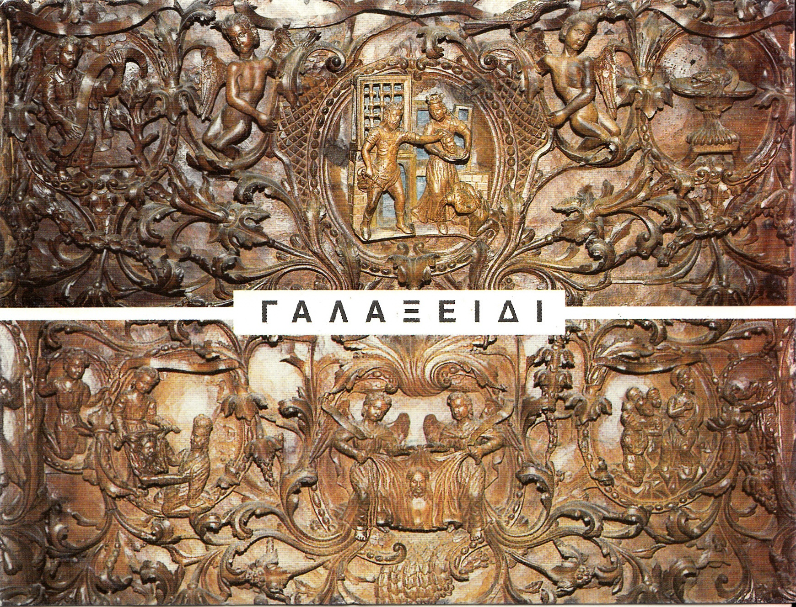

Slide 3
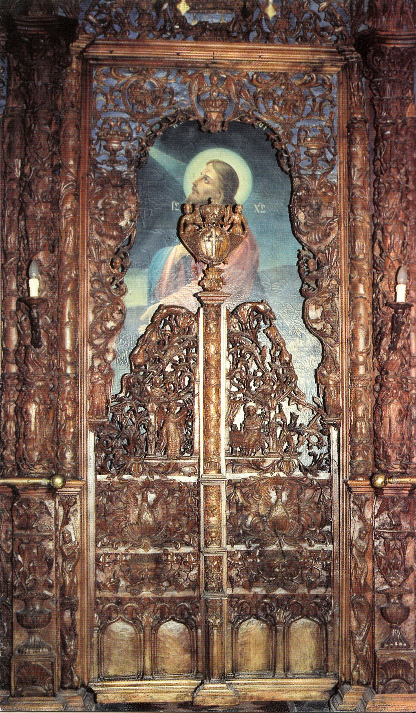

Slide 4
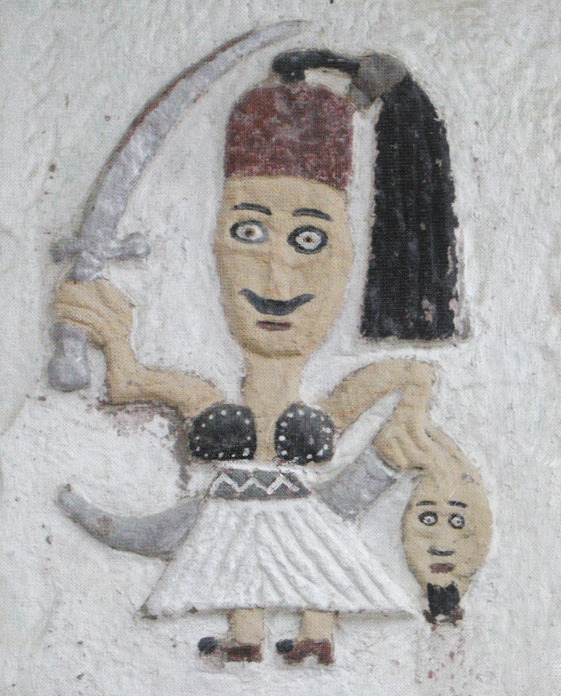

Slide 5
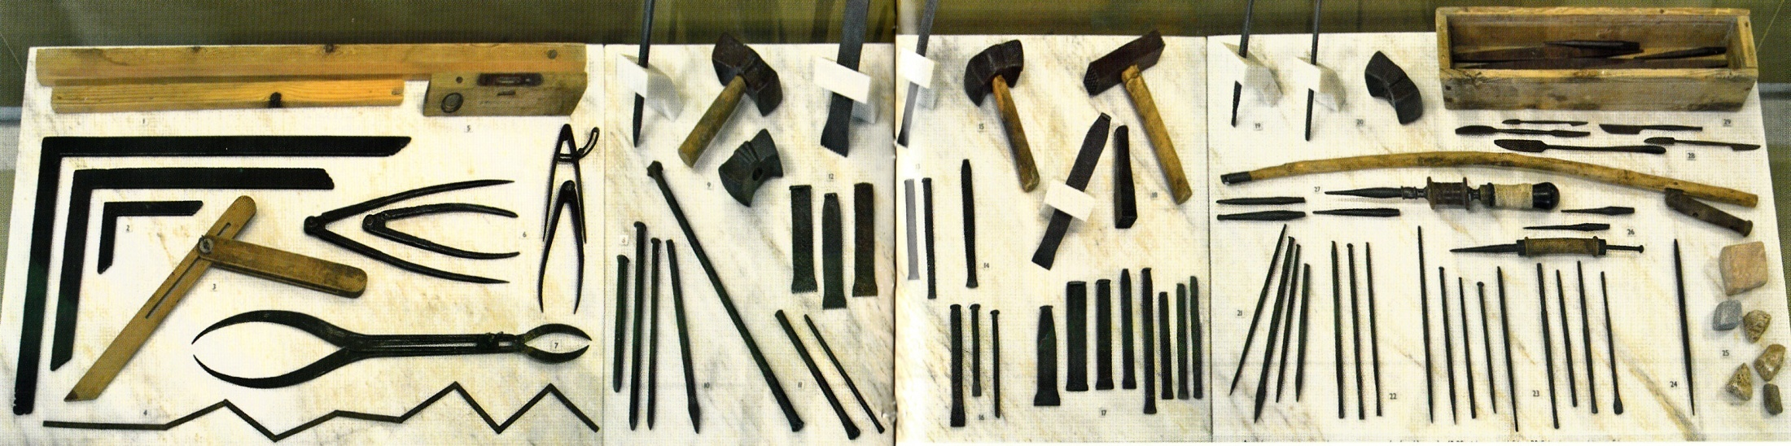
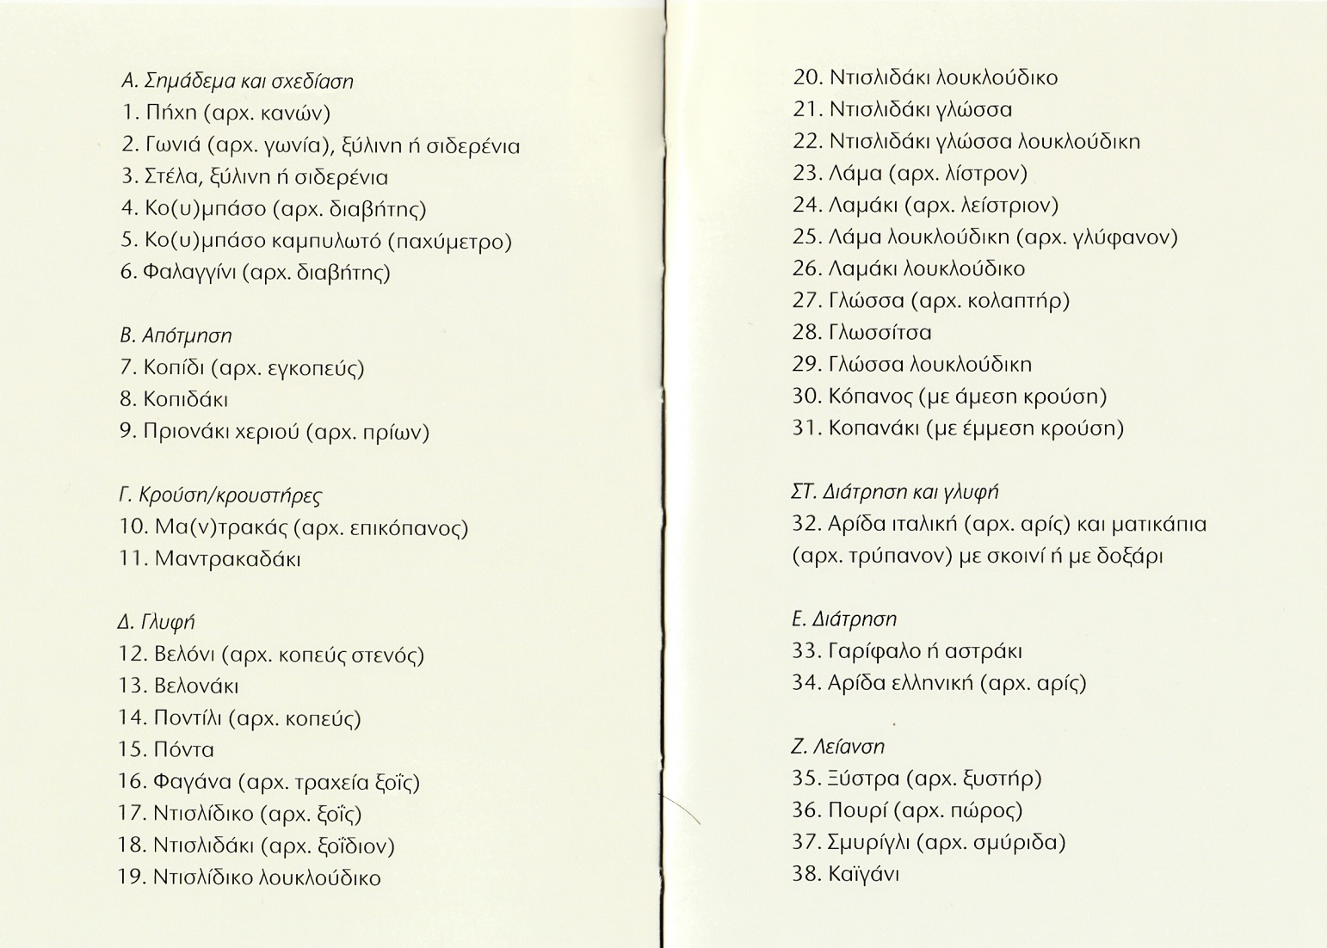

Slide 6
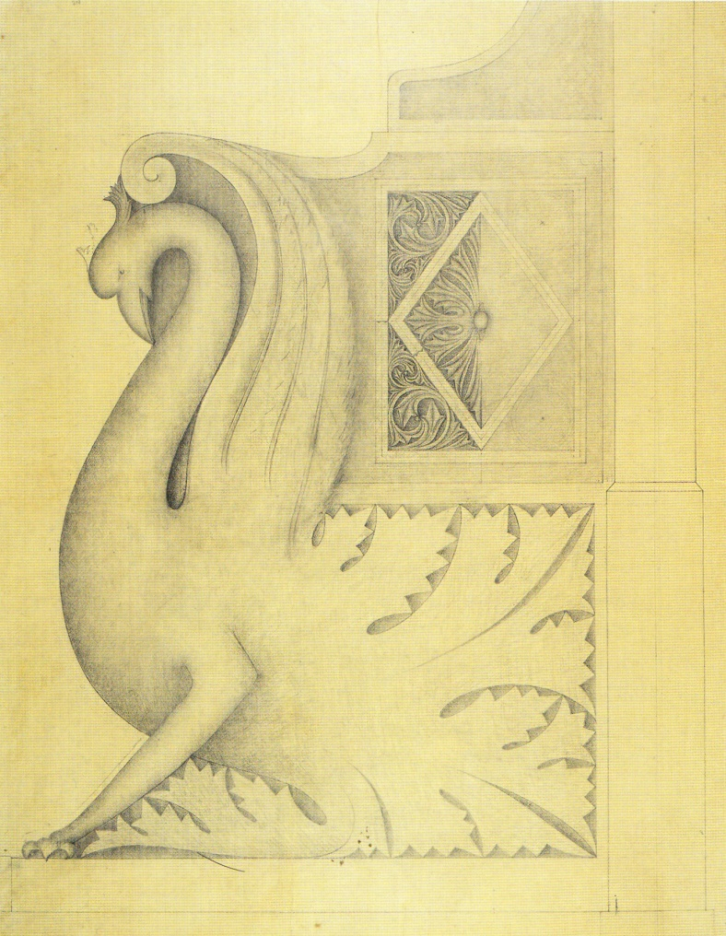
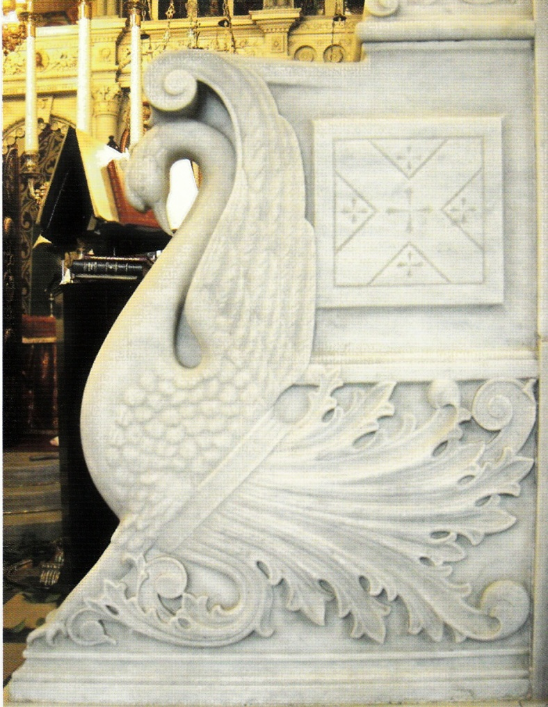
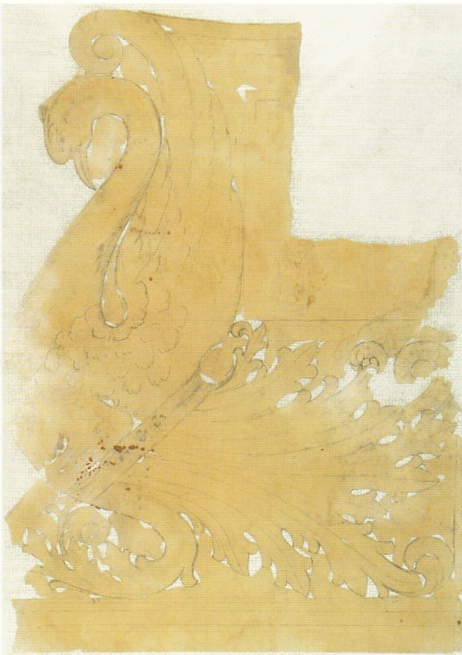

Slide 7
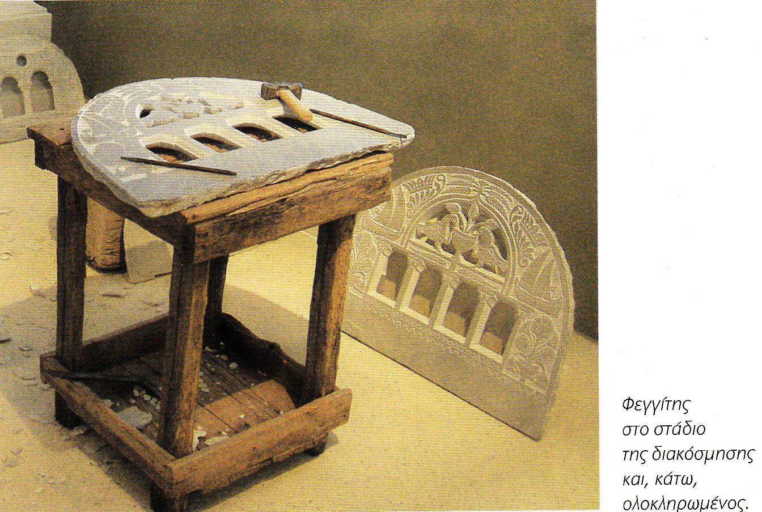

Slide 8
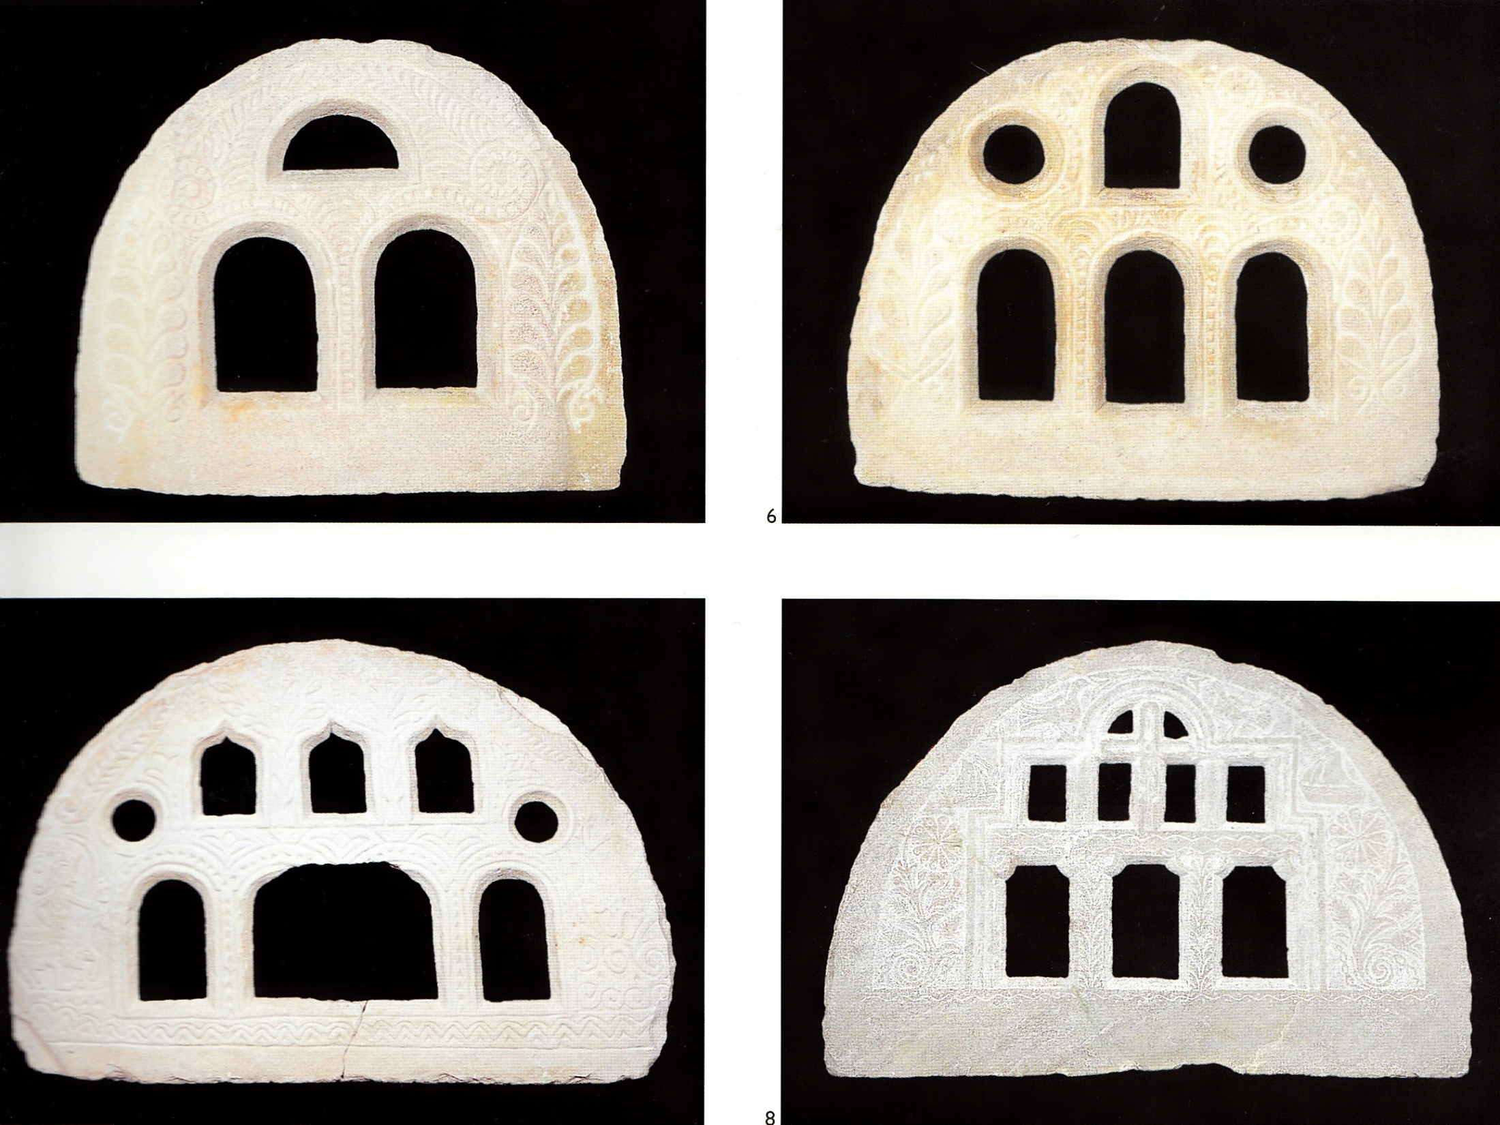

Slide 9
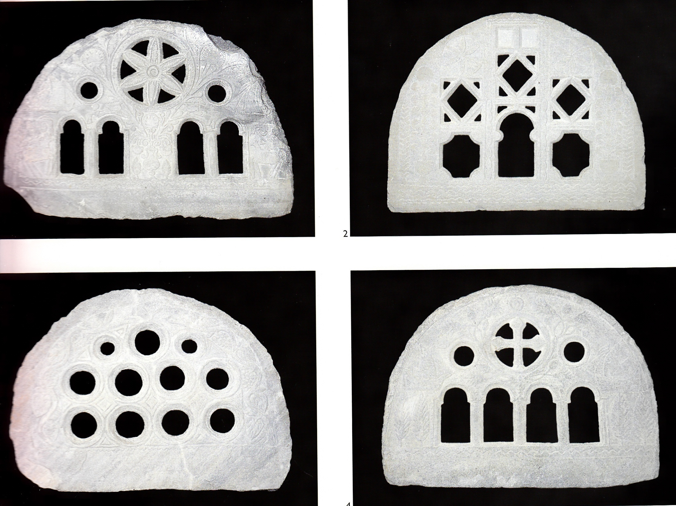

Slide 10
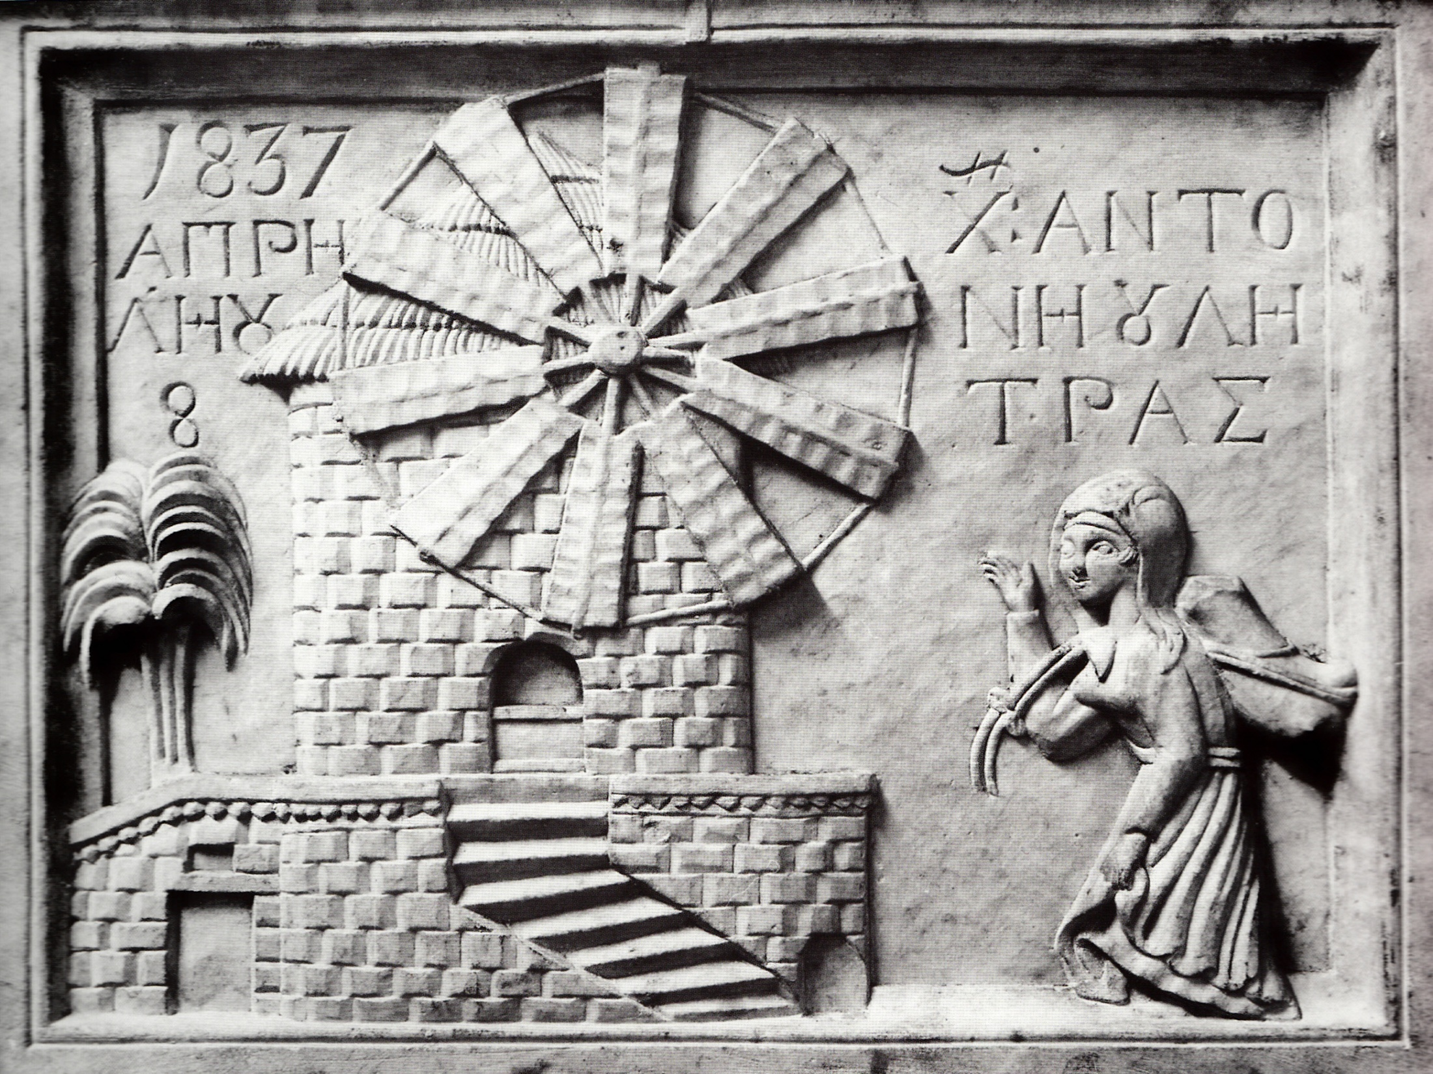

Slide 11
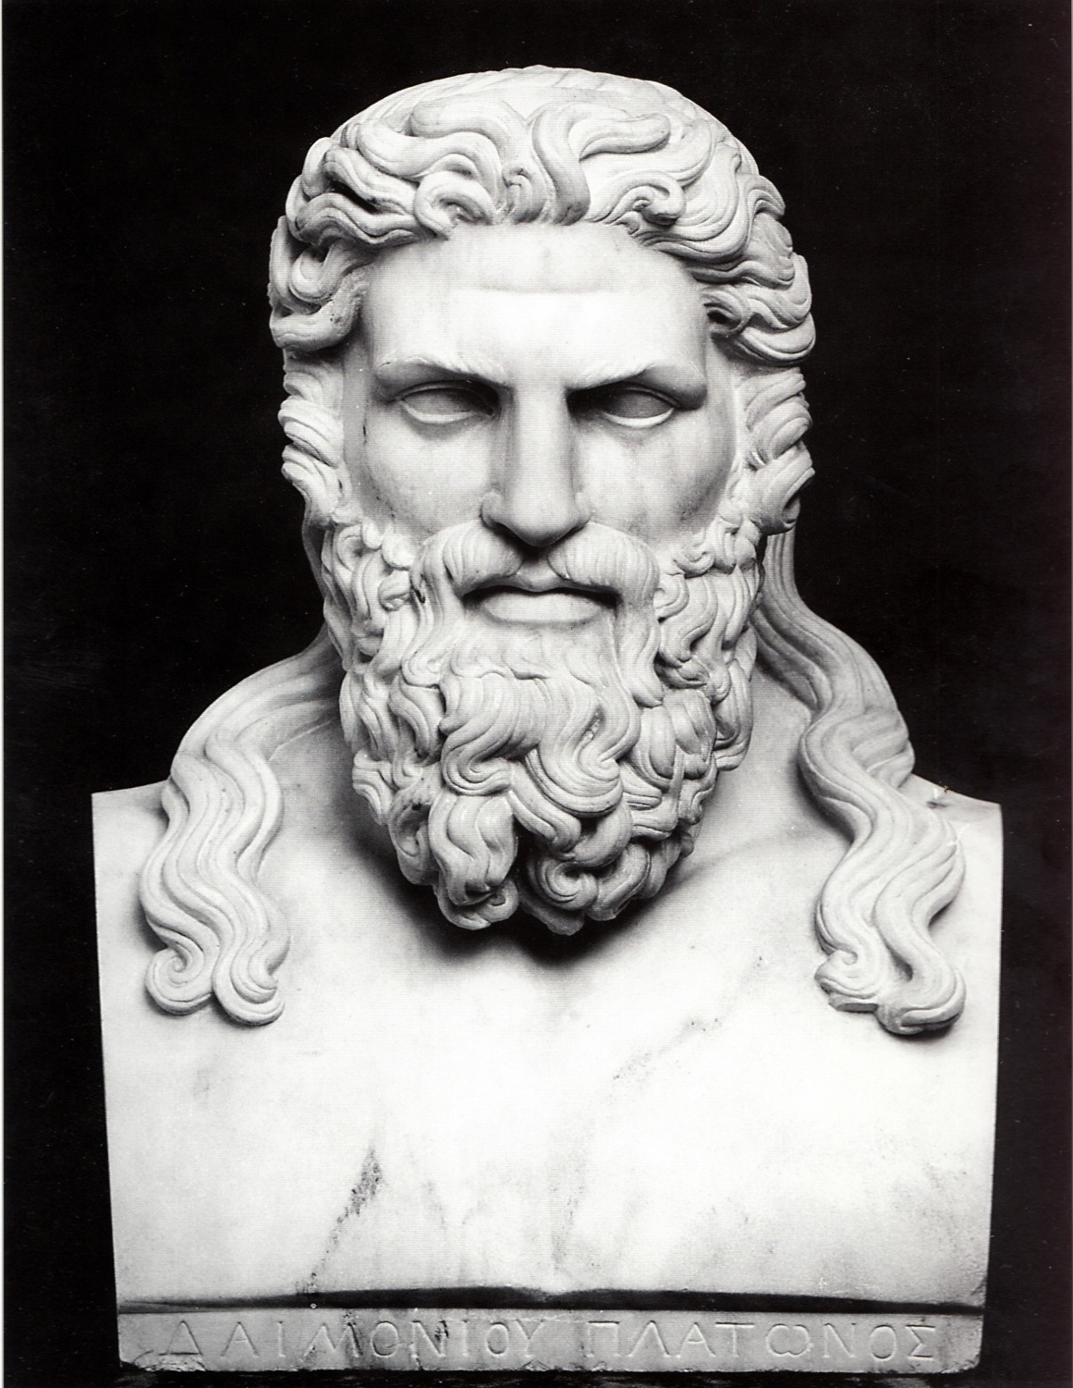
Παύλου Προσαλέντη (1784-1837), Δαιμόνιος Πλάτων, 1815, μάρμαρο, 0,50 × 0,34 × 0,20 μ., Αθήνα, Εθνική Γλυπτοθήκη.

Slide 12
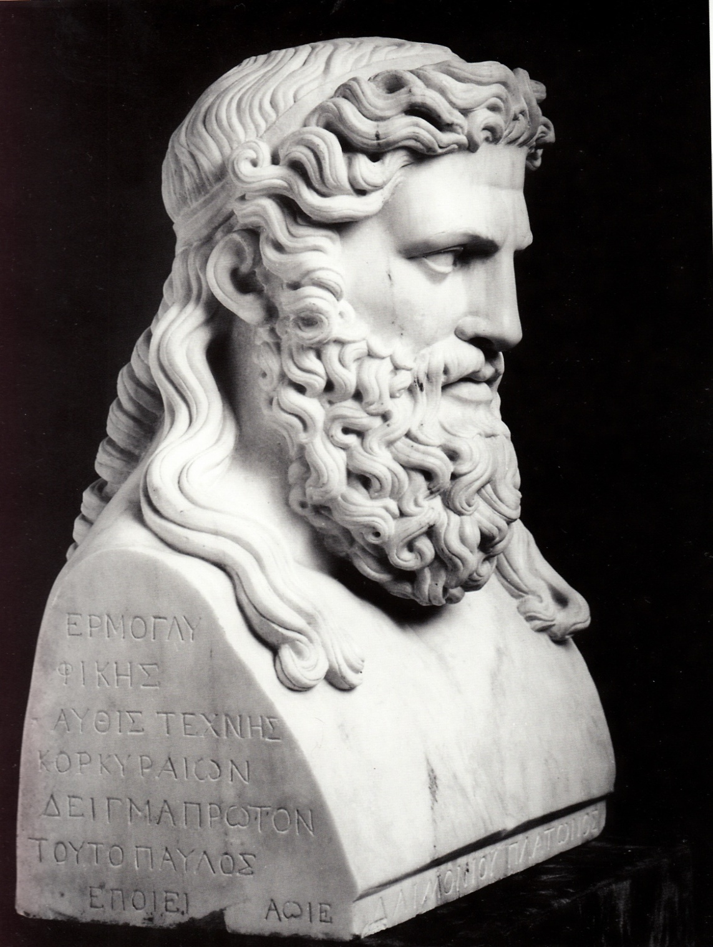
Παύλου Προσαλέντη (1784-1837), Δαιμόνιος Πλάτων, 1815, μάρμαρο, 0,50 × 0,34 × 0,20 μ., Εθνική Γλυπτοθήκη.

Slide 13
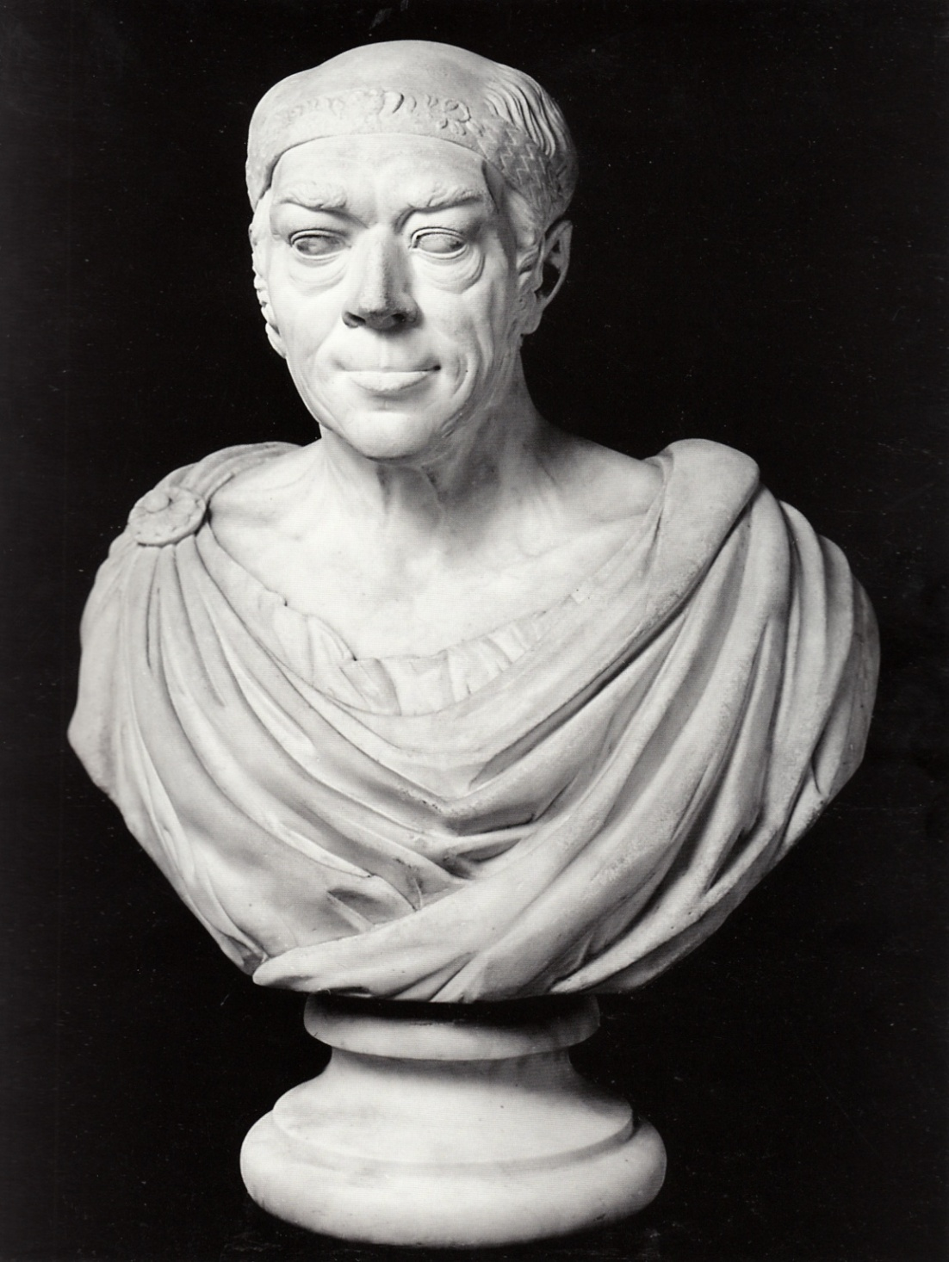
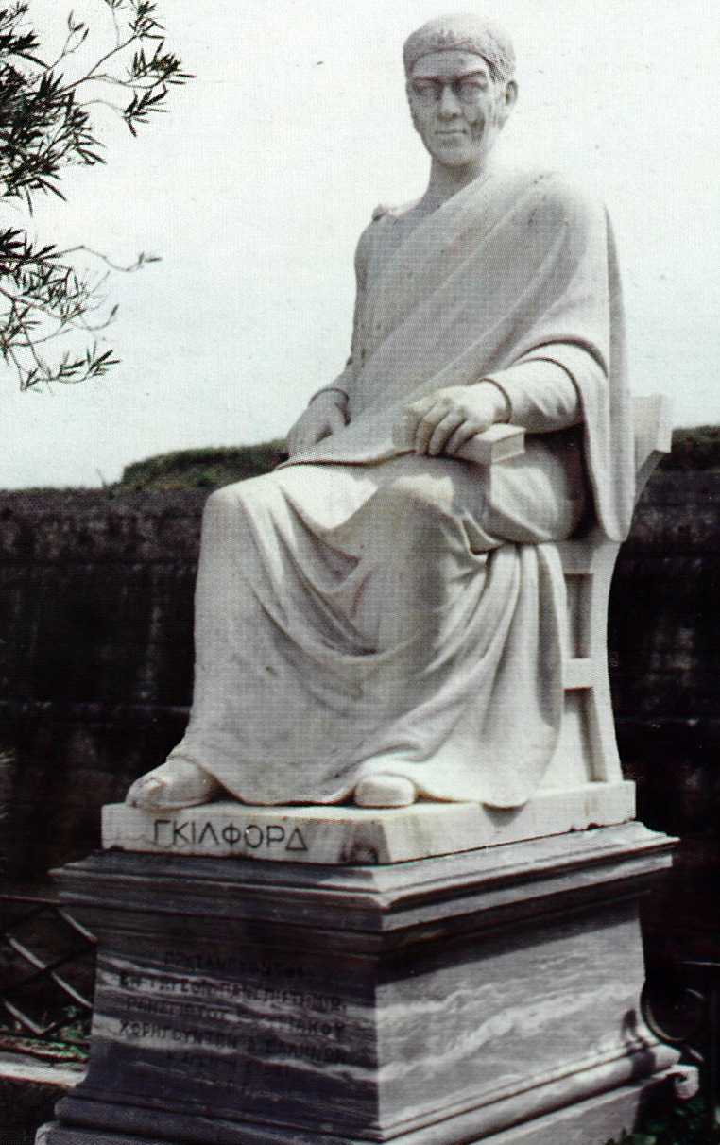
Ιωάννη Βαπτιστή Καλοσγούρου (1794-1878), Guilford, Κοσμά Απέργη (π. 1840-μετά το 1883),
1827, μάρμαρο, 0,90 × 0,63 × 0,31 μ., Εθνική Γλυπτοθήκη. Guilford, 1883, μάρμαρο, Κέρκυρα, Μποσκέτο.

Slide 14
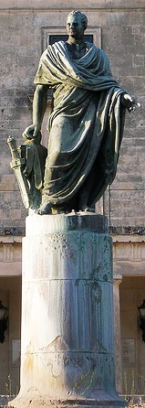
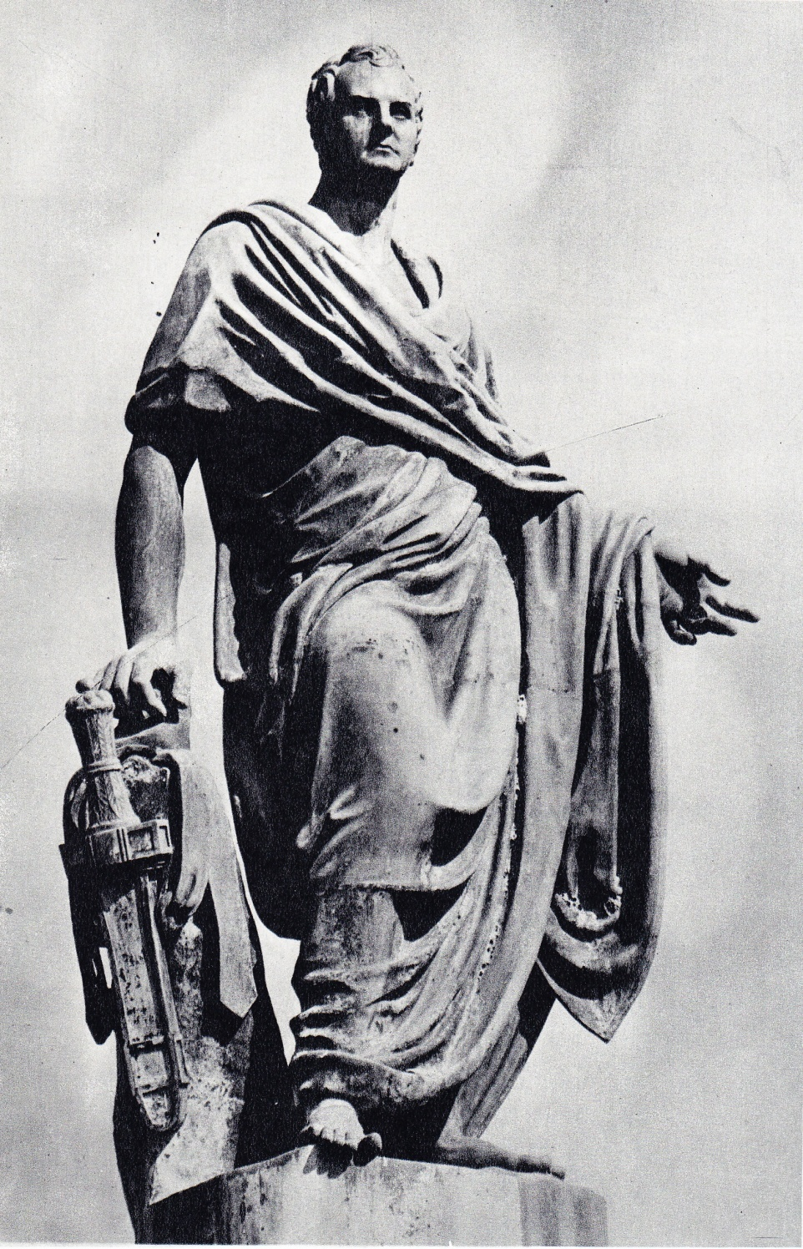
Παύλου Προσαλέντη (1784-1837), Adam, 1832, χαλκοκασσίτερος, Κέρκυρα, Ανάκτορα Αγίων Μιχαήλ και Γεωργίου.

Slide 15
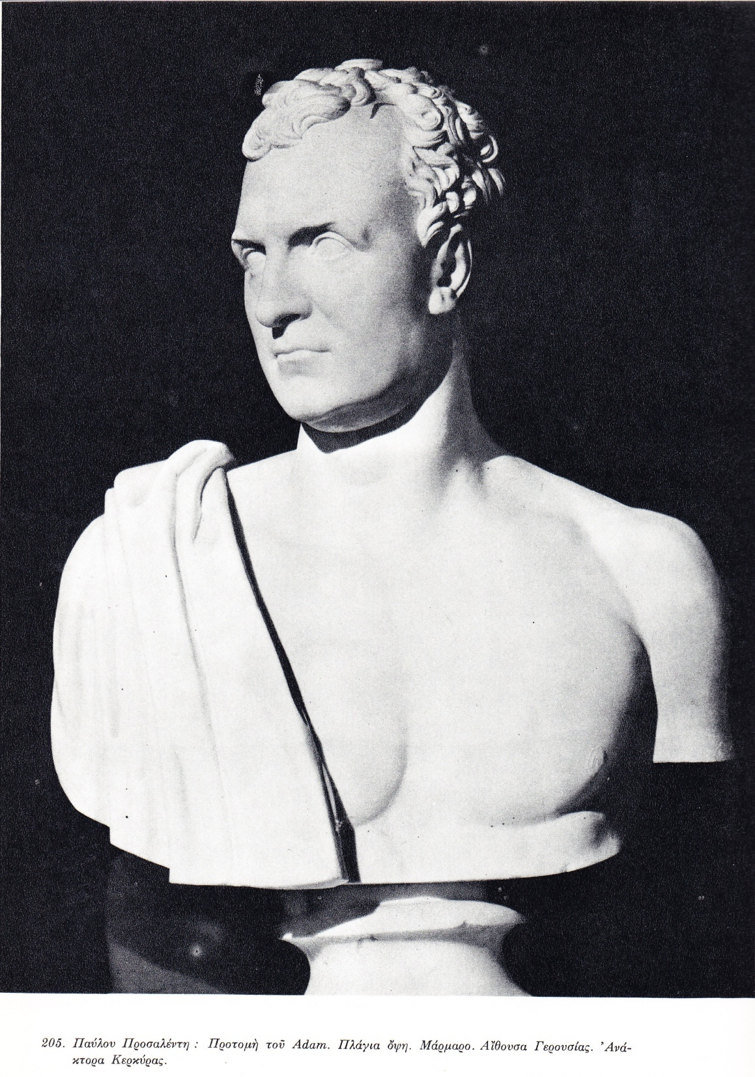

Slide 16
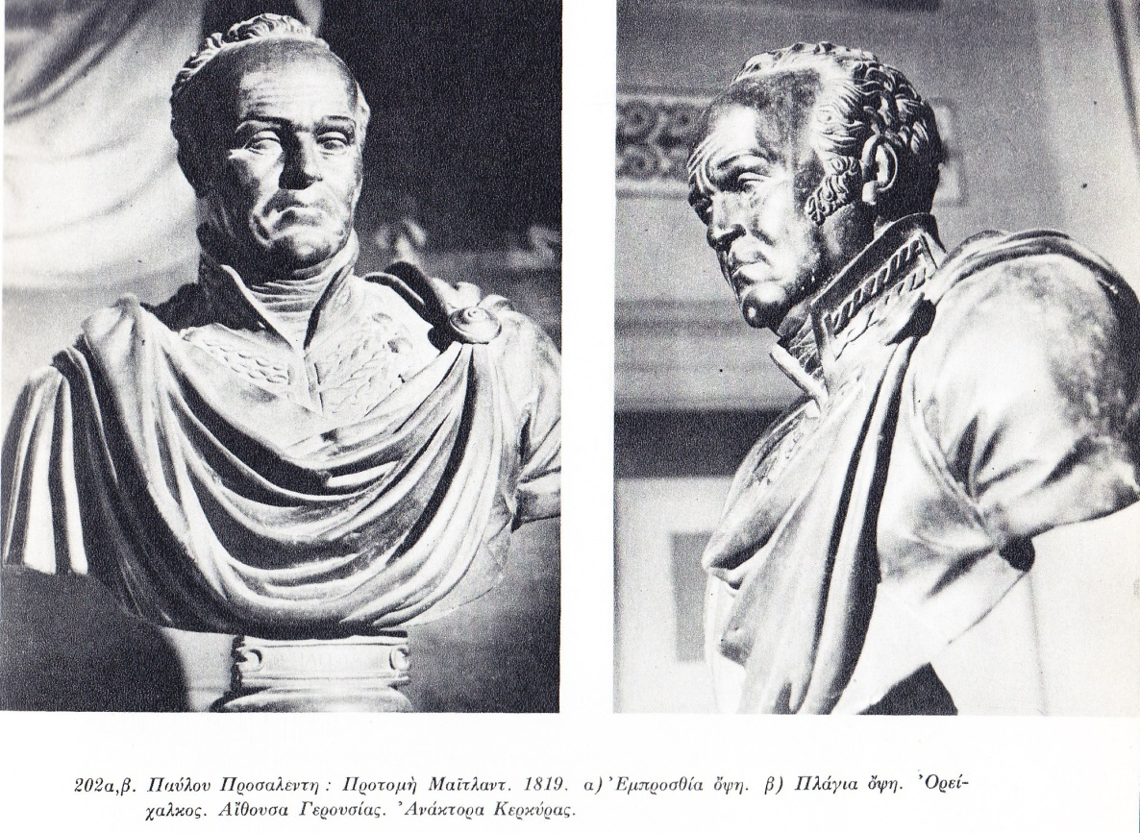
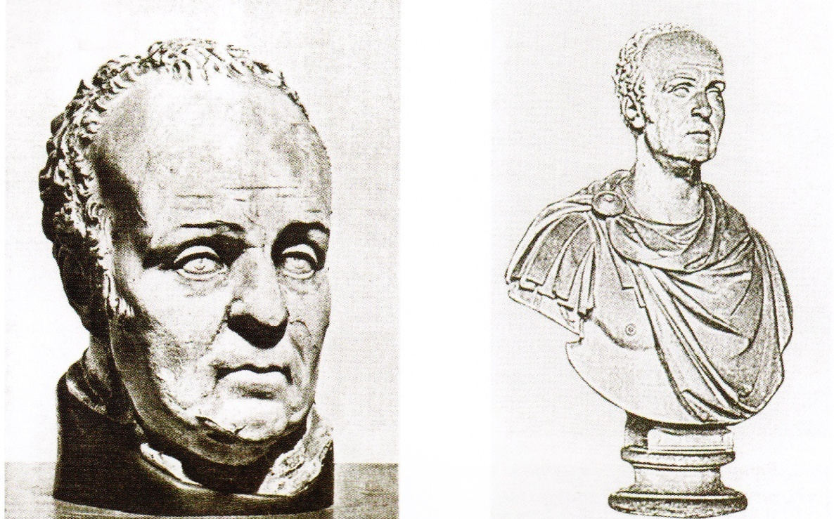

Slide 17
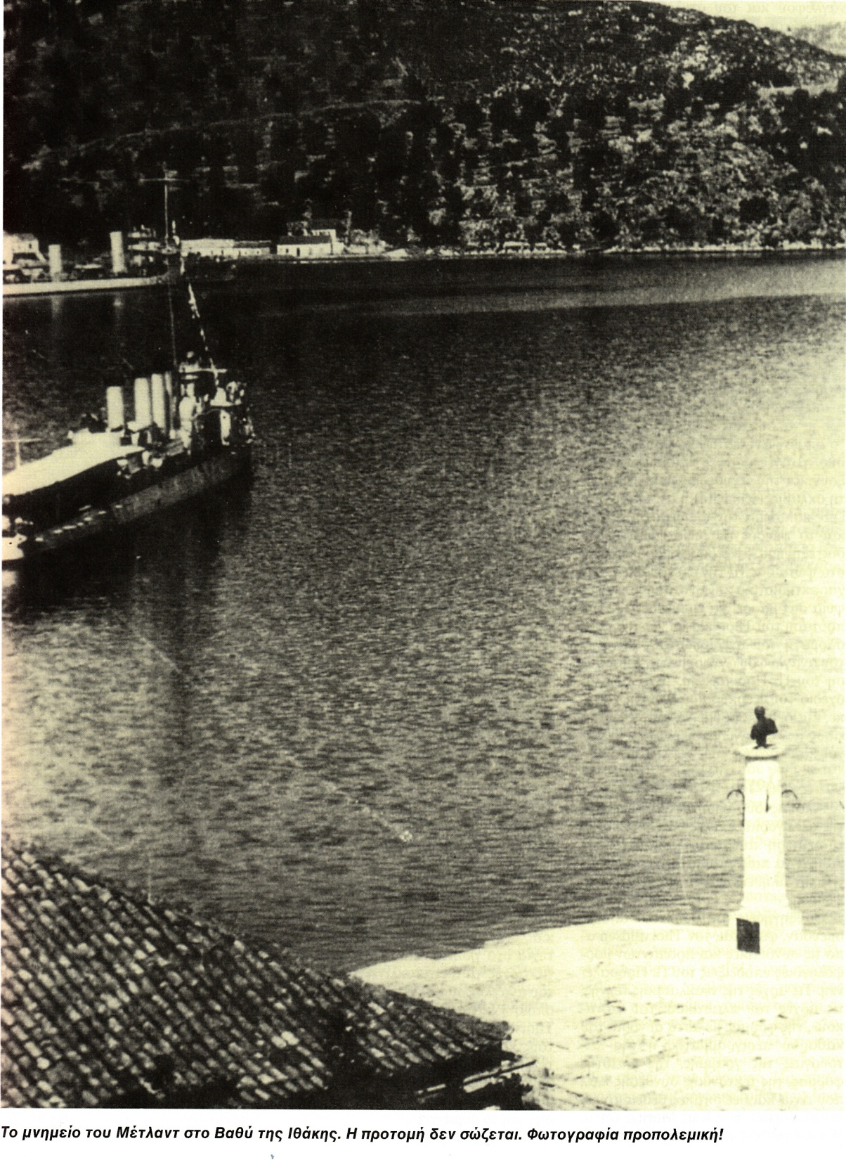

Slide 18
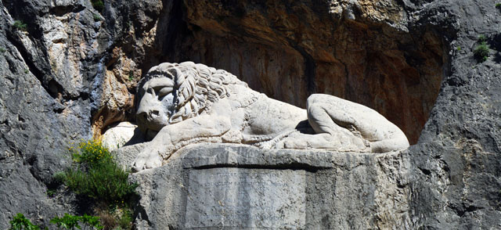
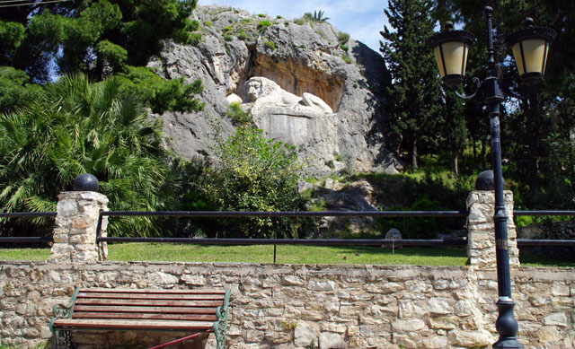
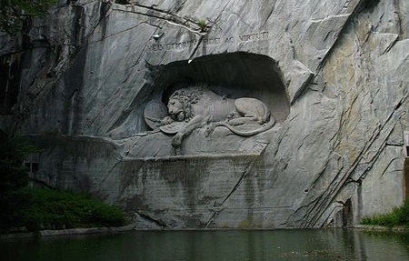

Slide 19
